Slide 1



<
جهيرة مخالفية مفتش بيداغوجي مقاطعة اولاد رشاش2 ولاية خنشلة

Slide 2



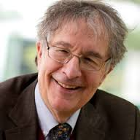

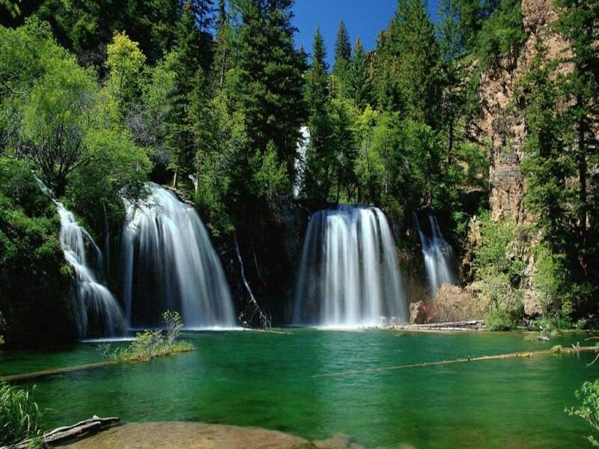
الجمهوري الجزائرية الديمقراطية الشعبية
وزارة التربية الوطنية
الذكاءات المتعددة وعلاقتها بالتحصيل الدراسي
جهيرة مخالفية مفتش بيداغوجي مقاطعة اولاد رشاش2 ولاية خنشلة
المفتش البيداغوجي :جهيرة مخالفية
مقاطعة اولاد رشاش2 ولاية خنشلة

Slide 3


مــقــــدمـــــــــــــــــــة
ظهرت نظرية الذكاءات المتعددة لأول مرة في سنة 1983على يد العالم الامريكي (هاورد جاردنر )وذلك في كتابه الشهير (أطر العقل) ليقدم لنا نقدا لاذعا لاختبارات نسبة الذكاء وتدعيما لفكرة التعليم النشط حيث رفض اعتبار الذكاء قدرة واحدة يمكن أن تقاس باختبار واحد لتصبح بذلك نظرية الذكاء المتعددة في حد ذاتها أداة هامة وبارزة من أدوات التعلم النشط وقد انبثقت هذه النظرية من البحوث المعرفية الحديثة التي أوضحت أن الطلبة مختلفون في عقولهم وأنهم يتعلمون ويتذكرون ويفهمون بطرق مختلفة وأن كل إنسان قادر على معرفة العالم بعشرة طرق وهي : اللغوي والمنطقي ـ الرياضي والحركي والتأملي والبصري والإيقاعي والإجتماعي والطبيعي وبحث بعد ذلك أشكالا أخرى من الذكاءات في سنة 1999وهي : الذكاء الروحي والذكاء الوجودي
جهيرة مخالفية مفتش بيداغوجي مقاطعة اولاد رشاش2 ولاية خنشلة

Slide 4


يقول هاورد جاردنر:
(لوكان لنا جميعا نفس النوع من الدماغ وكان هناك نوع واحد من الذكاء عندها سيتعلم الجميع نفس الأشياء بنفس الطريقة ونقيمهم بالطريقة ذاتها أيضا ولكن عندما ندرك أن الأشخاص عقولهم مختلفة تماما ولديهم نقاط قوة متعددة فالبعض يجيدون التفكير المكاني والبعض يجيدون اللغات والبعض منطقيين للغاية والبعض الآخر يتعلمون من خلال الأنشطة إنهم بحاجة للاستكشاف وتجربة الأشياء وعندها ندرك أن تعليمهم وتقويمهم يكون مختلف ومع ذلك يتعامل
المعلم مع الجميع بطريقة متساوية وهذا يعتبر تعليم غير عادل) .
جهيرة مخالفية مفتش بيداغوجي مقاطعة اولاد رشاش2 ولاية خنشلة

Slide 5



مفهوم الذكاء المتعدد :.
.اوهو القدرة على حل المشاكل أو الإنتاج الفكري الذي يؤدي بالتالي إلى إطار ثقافي معين .
هي قدرة بيونفسية كامنة لمعالجة المعلومات أو حل المشكلات في سياق ثقافي وابتكار نواتج ذات قيمة في هذا السياق .
جهيرة مخالفية مفتش بيداغوجي مقاطعة اولاد رشاش2 ولاية خنشلة
القدرة على إيجاد واستحداث مشكلات بحيث يشكل أرضية لاكتساب المعارف الجديدة.

Slide 6
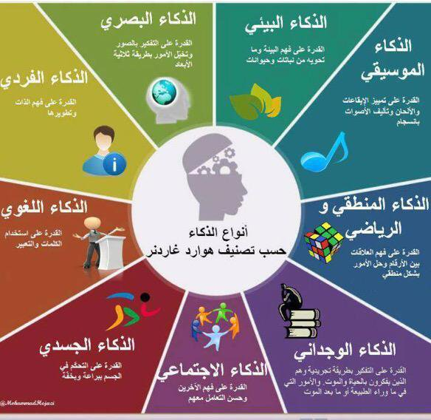
جهيرة مخالفية مفتش بيداغوجي مقاطعة اولاد رشاش2 ولاية خنشلة

Slide 7

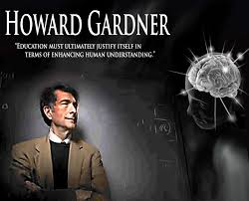
طرق التعلم عبر نظريات الذكاءات المتعددة
إن نظرية الذكاءات المتعددة أكثر ما تتضح في تطبيقاتها التربوية وقد لاقت هذه النظرية إقبالا متزايدا من المربين والمعلمين لما لهامن إنعكاسات واضحة على طرق التدريس والتعلم
جهيرة مخالفية مفتش بيداغوجي مقاطعة اولاد رشاش2 ولاية خنشلة

Slide 8

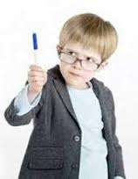

1ـ الذكاء اللغوي :
ـ ويتمثل في قدرة الفرد على :
ـ استخدام الكلمات في التعبير الشفوي أو التحريري بفاعلية
ـ معالجة بناء اللغة من حيث أصواتها و معانيها.
ـ الإستخدامات العملية للغة مثل إقناع الآخرين واستخدامها لتذكر المعلومات والشرح والتفسير والتثقيف الإعلامي والمتعلمون المتفوقون في هذا النوع من الذكاء يحبون القراءة والكتابة ورواية القصص كما أن لديهم قدرة كبيرة على تذكر الأسماء والأماكن والتواريخ وغيرها .
ـ يستخدم هذا الذكاء في الإستماع والكتابة والقراءة والتحدث .
جهيرة مخالفية مفتش بيداغوجي مقاطعة اولاد رشاش2 ولاية خنشلة

Slide 9

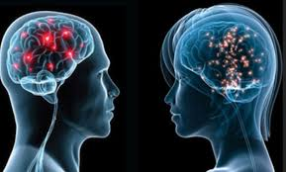
ه
إستراتيجيات تدريس الذكاء اللغوي
تعليمات الاستراتجيات | أدوات التعلم | الممارسات التعلمية | نوع الذكاء
اقرأ عن التالي، اكتب حول، تحدث عن، استمع إلى ….الخ | الكتب الأشرطة، الكراسات، الطوابع ... | الأسلوب القصصي والعصف الذهني والتسجيل الصوتي المحاضرات، والنقاش، وألعاب الكلمات، والرواية، والقصة، وكتابة المجلات….الخ | الذكاء اللغوي
جهيرة مخالفية مفتش بيداغوجي مقاطعة اولاد رشاش2 ولاية خنشلة

Slide 10
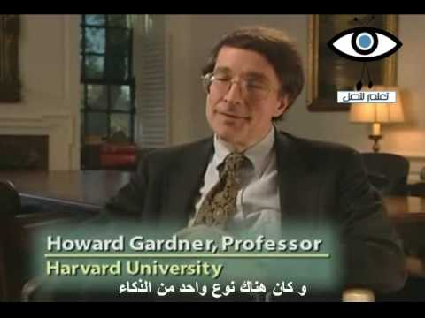
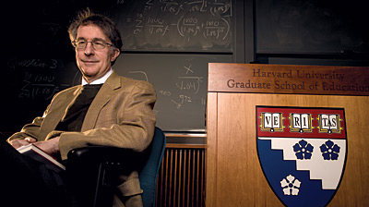
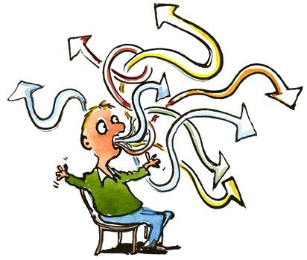
كيف نتعرف على التلاميذ ذوي الذكاء اللغوي
يحب التحدث ـ يحب سمع الأصوات ـ يحب الألعاب التي تستعمل اللغة ـ لديه رصيد لغوي متنامي ـ يقرأما هو مكتوب على الملصقات ـــلا يجد صعوبة تعلم لغة ( لغات ) غير لغته
ـ يميل إلى إعادة قص الحكايات التي سمعها ـ سريع الحفظ لما يسمعه ـ يتعلم أكثر عن طريق التعبير بالكلام وعن طريق السماع ومشاهدة الكلمات - يبحث عن معنى المفردات الجديدة باستخدام المعجم و القاموس- يستطيع عرض محاضرة أو كتاب قرأه بالتحدث عنه أو مناقشة ما ورد فيه وهذا ما نجده في تحدي القراءة - يتحدث بالفصحى.
- لا يجد صعوبة تعلم لغة ( لغات ) غير لغته .
جهيرة مخالفية مفتش بيداغوجي مقاطعة اولاد رشاش2 ولاية خنشلة
- يستطيع عرض محاضرة أو كتاب قرأه بالتحدث عنه أو مناقشة ما ورد فيه

Slide 11
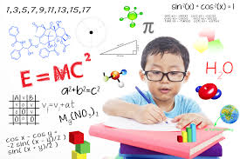

ـ الذكاء المنطقي ـ الرياضي :
ـ ويتمثل في قدرة الفرد على :
ـ الإستدلال المنطقي الرياضي .
ـ استخدام الأرقام والأعداد وإنجاز العمليات الحسابية
بفاعلية وحل المسائل والألغاز .
ـ إمتلاك القدرة على الترتيب والتنظيم وتقديم البراهين المختلفين
ــ المتعلمون المتفوقون في هذا النوع من الذكاء يتمتعون بموهبة حل المشكلات ولديهم قدرة عالية على التفكير فهم يطرحون أسئلة بشكل منطقي ويمكنهم أن يتفوقوا في المنطق المرتبط بالعلوم وبحل المشكلات العلمية ويظهر هذا النوع من الذكاء عند علماء الرياضيات والمحاسبين والماليين والمحللين.
جهيرة مخالفية مفتش بيداغوجي مقاطعة اولاد رشاش2 ولاية خنشلة

Slide 12

ه
إستراتيجيات تدريس الذكاء المنطقي ـ الرياضي
تعليمات الاستراتجيات | أدوات التعلم | الممارسات التعلمية | نوع الذكاء
حدد الكمية ـ فكر بشكل دقيق، أعط قيمة | آلات حاسبة، وأدوات علمية، وألعاب رياضية والمعالج الرياضي | التبويب والتصنيف ـ الحساب والكميات ـ المعالجة الرقمية أو الحسابية ـ سؤال سقراطي ـ التحاور النقدي ـ العصف العقلي، حل المسائل، التجربة العلمية، الحساب العقلي، الألعاب الرقمية…الخ | الذكاء المنطقي الرياضي
جهيرة مخالفية مفتش بيداغوجي مقاطعة اولاد رشاش2 ولاية خنشلة

Slide 13
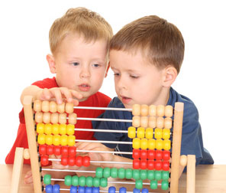
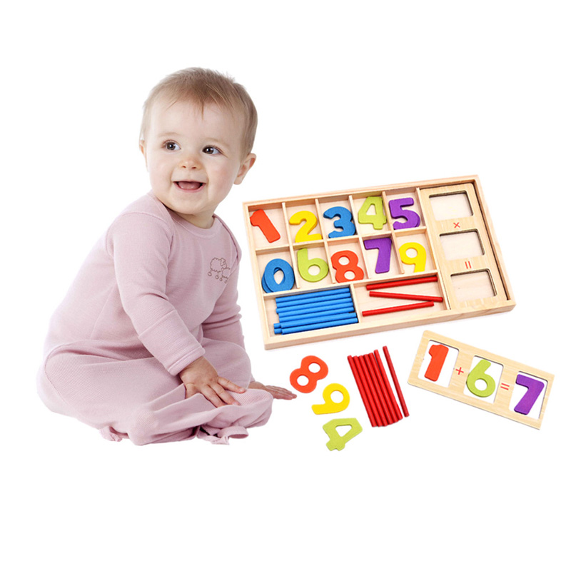
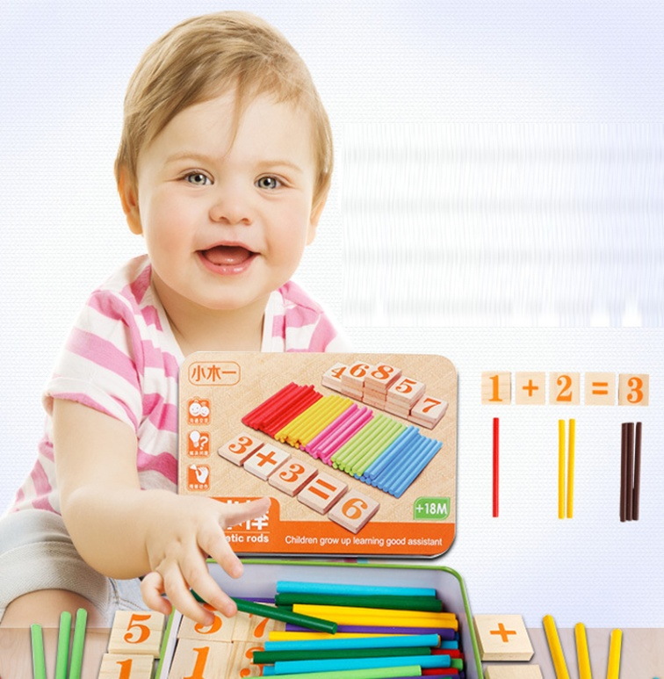
كيف نتعرف على التلاميذ ذوي الذكاءالمنطقي ـ الرياضي
ـ يحب عد وتصنيف الأشياء ـ كثير الأسئلة ـ يحب كتب العلم والرياضيات ـ يعرف كيفية استخدام الأشياء ـ يحب الألعاب التي تستعمل الاستدلال
المنطقي ـ يحب القيام بالتجارب لمعرفة كيفية حدوث الظواهر ـ يكتشف الأخطاء في الأشياء المحيطة به ـ يرتاح عند تقييم الأشياء أو قياسها بكيفية معينة .
جهيرة مخالفية مفتش بيداغوجي مقاطعة اولاد رشاش2 ولاية خنشلة

Slide 14
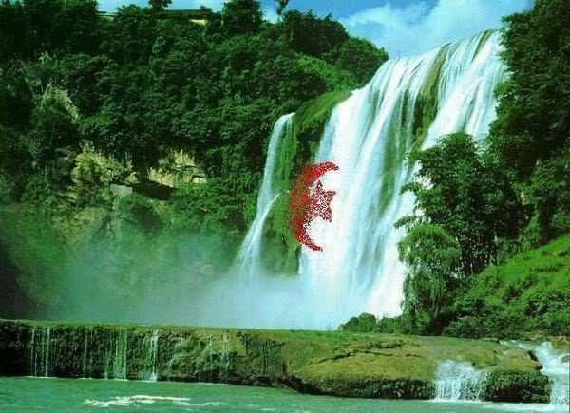
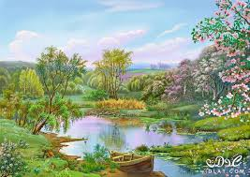

3ـ الذكاء المكاني البصري :
ـ ويتمثل في قدرة الفرد على :
ـ إدراك العالم البصري المكاني .
ـ الحساسية للإلوان والأشكال والخط .
ـ إدراك العلاقة بين الأشياء الموجودة في المكان وليس مجرد رؤية هذه الأشياء .
ـ التصوير البصري للمكان مثل الطريقة التي استخدمها النحات أو الرسام ,والمتعلمون المتفوقون في هذا النوع من الذكاء في حاجة لصور ذهنية لفهم المعلومات الجديدة كما يحتاجون معالجة الخرائط واللوحات والجداول وتعجبهم ألعاب المتاهات والشطرنج .
ويظهر هذا النوع من الذكاء عند الجغرافيين والمهندسين.
جهيرة مخالفية مفتش بيداغوجي مقاطعة اولاد رشاش2 ولاية خنشلة

Slide 15

ه
إستراتيجيات تدريس الذكاء المكاني ـ البصري
تعليمات الاستراتجيات | أدوات التعلم | الممارسات التعلمية | نوع الذكاء
انظر إلى الرسم التالي، ألاحظ، ارسم خريطة عقلية | الرسومات والخرائط، والفيديو، ومجموعة الليجو، وأدوات فنية، وخداع البصر ــ الصور والكاميرا، | التخيل والتصور ـ الخيال والقصص الرموز اللونية والبيانية تمثيل مرئي، نشاطات فنية، ألعاب تخيلية، تخطيط عقلي، الاستعارة، المرئيات ـ المجازات المصورة ـ رسم الفكرة | الذكاء المكاني - البصري
جهيرة مخالفية مفتش بيداغوجي مقاطعة اولاد رشاش2 ولاية خنشلة

Slide 16



كيف نتعرف على التلاميذ ذوي الذكاء البصري المكاني
ـ يستجيب بسرعة للألوان والأشكال والصور ـ يندهش لشيء يثيره ـ يصف الأشياء بطريقة خيالية ـ يحب تصور الأشياء والتأليف بينها ـ يحب الرسم والتلوين ـ يلاحظ أشكال الأشياء بدقة يحب الكتب ذات الصور الكثيرة - يُحَدِّد مكانه بسهولة في مكان جديد أي يستخدم الاتجاهات الأربعة .
جهيرة مخالفية مفتش بيداغوجي مقاطعة اولاد رشاش2 ولاية خنشلة

Slide 17
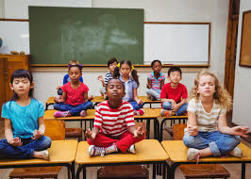
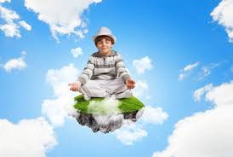
4الذكاء الذاتي التأملي(الشخصي) :
ـ ويتمثل في قدرة الفرد على :
ـ معرفة ذاته ليتصرف وفق ذلك .
ـ معرفة نواحي قوته وضعفه.
ـ تأديب الذات وفهمها .
ـ التعمق في التفكير بما يساعد على صنع قرارات شخصية سليمة توجه السلوك
والمتعلمون المتفوقون في هذا النوع من الذكاء يتمتعون بإحساس قوي وبثقة كبيرة بالنفس ويحبذون العمل منفردين ولهم إحساس قوي بمهاراتهم الشخصية .
جهيرة مخالفية مفتش بيداغوجي مقاطعة اولاد رشاش2 ولاية خنشلة

Slide 18
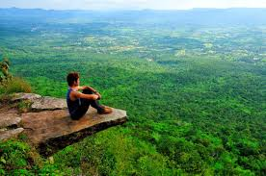
ه
إستراتيجيات تدريس الذكاء الذاتي التأملي (الشخصي)
تعليمات الاستراتجيات | أدوات التعلم | الممارسات التعلمية | نوع الذكاء
اربط ذلك مع حياتك، إتخذ قراراً على إعتبار أن .... | أدوات فحص الذات | -الروابط الشخصية ـ جلسات وضع الأهداف وقت الاختيار تعليمات فردية، دراسة منتقاة، خيارات في المجالات الدراسية، وتقدير الذات ـ تأمل الدقيقة الواحدة | الذاتي – التأملي
جهيرة مخالفية مفتش بيداغوجي مقاطعة اولاد رشاش2 ولاية خنشلة

Slide 19
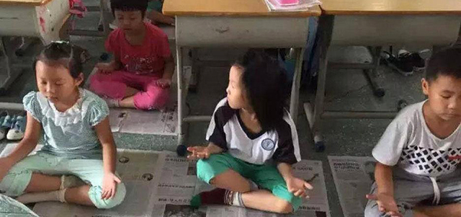
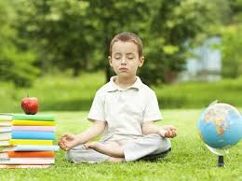
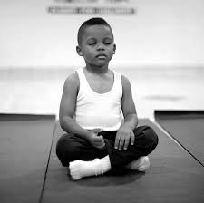
كيف نتعرف على التلاميذ ذوي الذكاء الذاتي ـ التأملي
ـ يبدو في معظم الأحيان مستغرقا في التأمل ـ يمتلك آراء محددة تختلف عن أفكارغيره ـ تختلف إهتماماته عن إهتمامات الغير ـ يحدد ما يريد من الحياة وله مشاريع يسعى لتحقيقها ـ يعرف نقاط القوة والضعف في شخصيته ـ يفضل الأنشطة الفردية ـ يحب الإستقلال ولديه إرادة صلبة . - يسمع كثيراً أو يتحدث قليلاً . - يحترم الزمن و يستثمره جيداً ..
جهيرة مخالفية مفتش بيداغوجي مقاطعة اولاد رشاش2 ولاية خنشلة

Slide 20

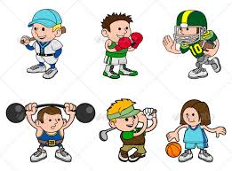
5ـ الذكاء الجسمي الحركي :
ـ ويتمثل في قدرة الفرد على :
ـ استخدام الجسم في التعبير عن الأفكار والمشاعر .
ـ إتقان المهارات الفيزيقية.
ـ الكفاءة في استخدام اليدين وأجزاء الجسم بمهارة ومرونة ويظهر هذا في أداء الرياضي والجراح.....والمتعلمون المتفوقون في هذا النوع من الذكاء يتفوقون في الأنشطة البدنية وفي التنسيق بين المرئي والحركي وعندهم ميول للحركة ولمس الأشياء .
جهيرة مخالفية مفتش بيداغوجي مقاطعة اولاد رشاش2 ولاية خنشلة

Slide 21
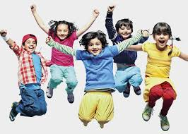
ه
إستراتيجيات تدريس الذكاء الحركي ـ الجسدي
تعليمات الاستراتجيات | أدوات التعلم | الممارسات التعلمية | نوع الذكاء
ابني..، ارقص، مثل بشكل ظاهر، المس | بناء أدوات، وأدوات الرياضية، والطين، أدوات اللمس | التفكير باليدين والخرائط الجسمانية والمفاهيم الحركية الدراما، والرقص، واستعمال اليدين في التعليم، وأنشطة اللمس، نماذج الاسترخاء ـ استجابة الجسم ـ المسرح الصفي ـ المفاهيم الحركية ـ | الحركي- الجسدي
جهيرة مخالفية مفتش بيداغوجي مقاطعة اولاد رشاش2 ولاية خنشلة

Slide 22
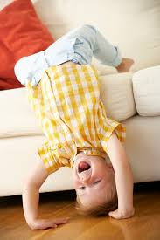
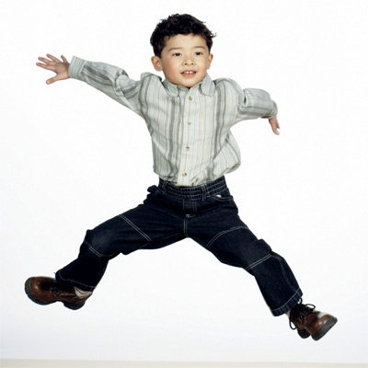
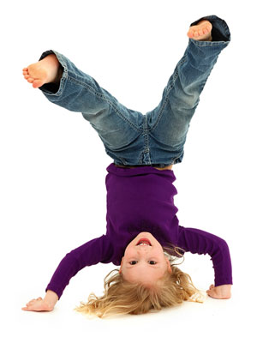
كيف نتعرف على التلاميذ ذوي الذكاء الحركي الجسمي :
ـ يحب الرياضة والأنشطة الجسمية ـ يحب النشاط والحركة ولا يجلس وقتا طويلا ـ يحب الحركة الإبداعية ـ يحب العمل باستخدام يديه في أنشطة خاصة مثل عمل تجارب والعجن . • لا يمكنه المكوث في مكانه لفترة طويلة. • لديه مهارة في استخدام يديه وعضلاته مثل :تقطيع الأخشاب، الحياكة، استخدام العدد والآلات. غالبا يؤدي أداء أفضل لأي مهمة بعد رؤية شخص ما
يقوم بها ( يقلد ). • يستمتع باللعب بالطين، العجائن أو غيرها
جهيرة مخالفية مفتش بيداغوجي مقاطعة اولاد رشاش2 ولاية خنشلة

Slide 23
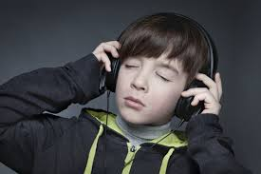
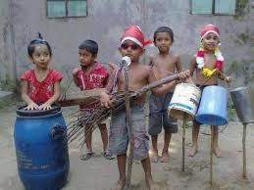
6ـ الذكاء الإيقاعي ـ اللحني :
ـ ويتمثل في قدرة الفرد على :
ـ الحساسية للإيقاع واللحن والنغمة لقطعة موسيقية .
ـ الفهم الشكلي للموسيقى من أسفل إلى أعلى أي الفهم النظامي من القاعدة إلى القمة .
ـ التعرف إلى الأصوات والنغمات الموسيقية والإيقاعات والتجاوب معها وتقليدها وإنتاج الألحان الموسيقية والأغاني والتمكن من فهم الرموز والمفاهيم الموسيقية ونجد هذا النوع من الذكاء عند المتعلمين الذين يستطيعون تذكر الألحان والتعرف على الإيقاعات ويظهر هذا الذكاء عند الموسيقيين ومهندسي الصوت .
جهيرة مخالفية مفتش بيداغوجي مقاطعة اولاد رشاش2 ولاية خنشلة

Slide 24
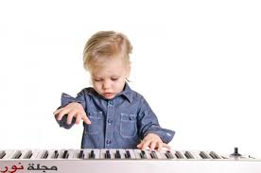
ه
إستراتيجيات تدريس الذكاء الإيقاعي
تعليمات الاستراتجيات | أدوات التعلم | الممارسات التعلمية | نوع الذكاء
غن مقطع… اقرع، استمع إلى… | الشريط المسجل، والأدوات الموسيقية | الإيقاعات والنغمات والألحان ــــ المفاهيم الموسيقية والأغاني ـــ الأغاني التي تختارها، عزف الألحان، تعلم النغم ، تأليف الأغاني ـ موسيقى ـ الذاكرة الفائقة ـ المزاج الموسيقي واستخدامهاكجزء تعليمي ــ الديسكوجرافيا. | الذكاء الموسيقي
جهيرة مخالفية مفتش بيداغوجي مقاطعة اولاد رشاش2 ولاية خنشلة

Slide 25
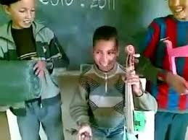
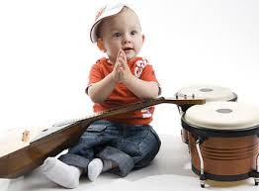
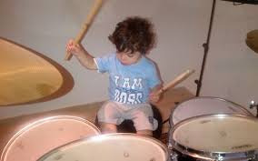
كيف نتعرف على التلاميذ ذوي الذكاء الإيقاعي ـ اللحني
ينشد بشكل جيد ـ يحفظ الأناشيد بسرعة ـ يحب سماع الأناشيد ـ يحب الإيقاعات وله حس نحوها ـ يقلد الأصوات اللفظية للحيوانات والآلات . - يحفظ كلمات الكثير من الأغنيات أو الأناشيد. . - يتقن العزف على آلة موسيقية .. - له صوت جميل .
جهيرة مخالفية مفتش بيداغوجي مقاطعة اولاد رشاش2 ولاية خنشلة

Slide 26


7ـ الذكاء الإجتماعي
ـ ويتمثل في قدرة الفرد على :
ـ إدراك أمزجة الآخرين من حيث دوافعهم ومشاعرهم والتمييز بينها .
ـ الحساسية لتغيرات الوجه والصوت والإيماءات .
ـ التعرف إلى الحالة النفسية والمزاجية للآخرين وفهم دوافعهم ورغباتهم ومشاعرهم واكتشاف مقاصدهم وإقامة علاقات مميزة مع الآخرين والمتعلمون المتفوقون في هذا النوع من الذكاء يحبون العمل الجماعي ولهم القدرة على لعب دور الزعامة والتواصل ويظهر هذا الذكاء عند القادة الإجتماعيين.
جهيرة مخالفية مفتش بيداغوجي مقاطعة اولاد رشاش2 ولاية خنشلة

Slide 27

ه
إستراتيجيات تدريس الذكاء الاجتماعي (البينشخصي)
تعليمات الاستراتجيات | أدوات التعلم | المارسات التعلمية | نوع الذكاء
تعلم ذلك، تفاعل مع الأخذ بعين الاعتبار، تعاون في.. | ألعاب، لعب الأدوار، حفلات… | المحاكاة، تداخلات الجماعة، تجمعات اجتماعية ــ الصديق الخاص أو الزميل المجموعات المتعاونة التقليد مشاركة الأقران ـ لوح الألعاب ـ تماثيل الناس تعبيرات الأخرين والمحاكاة | الذكاء الاجتماعي
جهيرة مخالفية مفتش بيداغوجي مقاطعة اولاد رشاش2 ولاية خنشلة

Slide 28

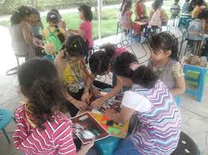
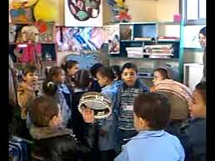
كيف نتعرف على التلاميذ ذوي الذكاء الاجتماعي
يكون صداقات بسرعة ـ يحس بمشاعر الغير ـ يحب الأنشطة والمشروعات والألعاب والرحلات الجماعية ـ يتدخل عندما يوجد سوء تفاهم لحله ـ يحب إنجاز العمل في جماعة ـ يحب مساعدة الغير بدلا من حل مشاكله بنفسه ـ يختار الألعاب التي يشارك فيها غيره ـ يحب أن يعلم غيره ما يعرفه أو تعلمه .
جهيرة مخالفية مفتش بيداغوجي مقاطعة اولاد رشاش2 ولاية خنشلة

Slide 29
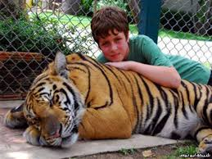
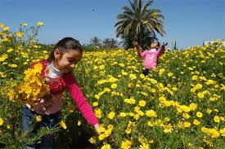
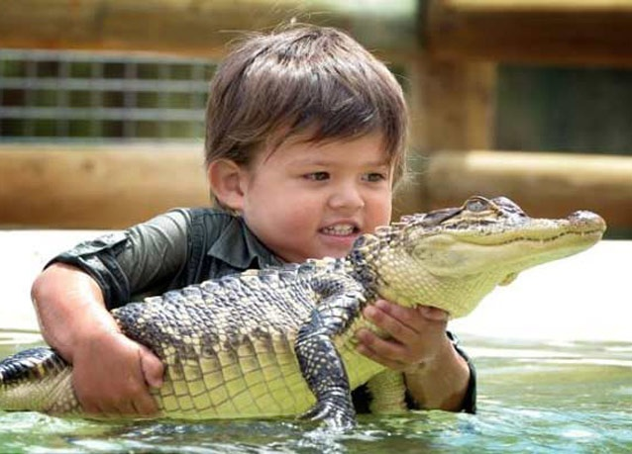
8ـ الذكاء الطبيعي :
ـ ويتمثل في قدرة الفرد على :
ـ التمييز والتصنيف لأنواع مختلفة للحيوانات والنباتات والغابات والظواهر الطبيعية مثل الجبال والوديان وغيرها والفلكية مثل السحب الرياح والأمطار .
ـ السعي نحو اكتشاف خصائص الموجودات النباتية والحيوانية وفهم نمط حياتها ونشاطها وسلوكها والمتعلمون المتفوقون في هذا النوع من الذكاء تغريهم الكائنات الحية في الطبيعة ويظهرون تقديرا وفهما عميقا للبيئة ولديهم مهارات أكبر في تصنيف الكائنات الحية وقد يمتلكون موهبة الإعتناء والترويض للكائنات الحية النباتية والحيوانية ويظهر هذا الذكاء عندعلماء النبات والحيوان والجيولوجيا .
جهيرة مخالفية مفتش بيداغوجي مقاطعة اولاد رشاش2 ولاية خنشلة

Slide 30
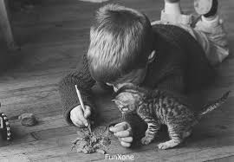
ه
إستراتيجيات تدريس الذكاء الطبيعي ـ البيئي
تعليمات الاستراتجيات | أدوات التعلم | الممارسات التعلمية | نوع الذكاء
معايشة الأحياء (نبات+حيوان) متابعة الظواهرالطبيعية | النبات , مراقبة الطبيعة مثل أدوات الحقائق المناظير | السير في أحضان الطبيعة ـ وجود نوافذ التعلم ـ النباتات الداعمة ـ الاعتناء بالحيوانات الأليفة والحياة البرية والمتنزهات والحدائق ــ كتابة موضوعات تخص البيئة المحيطة ـــ استخدام بعض الأجهزةكالمجهر والتلسكوب ـــ دراسة الطبيعة,الوعي البيئي, العناية بالحيوانات,الجولات ومتابعة الظواهر الطبيعية والرحلات | الذكاء الطبيعي- البيئي
جهيرة مخالفية مفتش بيداغوجي مقاطعة اولاد رشاش2 ولاية خنشلة

Slide 31
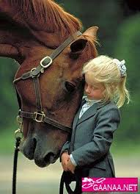

كيف نتعرف على التلاميذ ذوي الذكاء الطبيعي البيئي:
يحب النباتات ويهتم بها ـ يحب الحيوانات ويرعاها ـ يصنف الحيوانات إلى فئات ويتتبع مراحل نموها ـ يحب التواجد باستمرار في الطبيعة ـ يحب المقارنة بين حياة مختلف الكائنات الحية ـ يحب كتب الطبيعة التي تفسر الكائنات الحية ـ يحب التعلم خارج الصف الدراسي .
جهيرة مخالفية مفتش بيداغوجي مقاطعة اولاد رشاش2 ولاية خنشلة

Slide 32
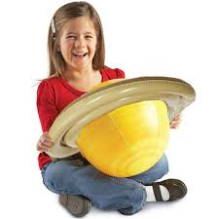
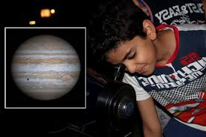
9ـ الذكاء الوجودي :
ـ بالإضافة إلى الذكاءات الثمانية فقد أضاف هوارد ذكاءين آخرين سنة 1999ذكرهما في محاضراته في مؤتمر (تعليم من أجل الذكاء )وهما الذكاء الوجودي والروحي ويتمثل الذكاء الوجودي في قدرة الفرد على :
ـ التفكير التجريدي بالحياة وما وراء الطبيعة وكل ماهو غير مادي وميتافيزيقي ويشير هذا الذكاء إلى النزعة الإنسانيةفي طرح الأسئلة لمعرفة أسرار الوجود مثل :من نحن ؟من أين أتينا؟ ولماذا نموت؟ كما يساعد على معرفة العالم اللامرئي والخارجي الغيبي ويظهر هذا النوع من الذكاءعند الفلاسفة وعلماء الفلك .
جهيرة مخالفية مفتش بيداغوجي مقاطعة اولاد رشاش2 ولاية خنشلة

Slide 33
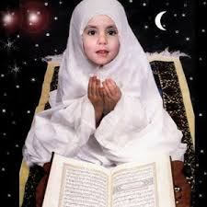
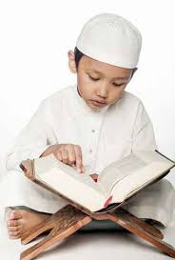
10ـ الذكاء الروحي :
ـ ويتمثل في قدرة الفرد على :
ـ الإهتمام بالقضايا الكونية والخبرات فوق الحسية وتقديرها والبحث عن الخبرات في الأديان والوعي والتسامي الروحي والتمسك بالفضائل وتوظيف هذا الوعي في حل مشكلات الحياة ومن أنصار هذا النوع من الذكاء رجال الدين وعلماء الباراسيكولوجي .
جهيرة مخالفية مفتش بيداغوجي مقاطعة اولاد رشاش2 ولاية خنشلة

Slide 34


يقول هاورد جاردنر:.
جهيرة مخالفية مفتش بيداغوجي مقاطعة اولاد رشاش2 ولاية خنشلة
(بالرغم من أن هذه الذكاءات مستقلة إلا أن ذلك من الناحية التشريحية فقط حيث أنه نادرا ما يعمل كل ذكاء بمفرده عن الآخر ،فكل فرد يملك العديد من الذكاءات المستقلة إلا أنها فى النهاية تعمل معا وتتحد لإبراز شخصية كل فرد )

Slide 35
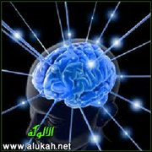

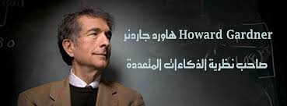
المهن المناسبة لذوي الذكاءات المتعددة
جهيرة مخالفية مفتش بيداغوجي مقاطعة اولاد رشاش2 ولاية خنشلة

Slide 36

المهن المناسبة للذكاء اللغوي والرياضي
الذكاء المنطقي ـ الرياضي
الذكاء اللغوي ـ اللفظي
ـــ محلل مالي
ـــ مبرمج
ـــ مصرفي
ـــ محاسب ...
ـــ صحفي
ـــ محامي
ـــ قاضي
ـــ مترجم
ــ شاعر ــ أديب ــ روائي ـــ مسرحي
ـــ إمام..

Slide 37
المهن المناسبة للذكاء الطبيعي والإيقاعي
الذكاء الإيقاعي ـ اللحني
الذكاء البيئي ـ الطبيعي
ـــ منشد
ـــ ملحن أناشيد
ـــ مهندس الصوت
ـــ مبرمج صوتيات
ـــ مجود ومرتل للقرآن...
ـــ صيدلي
ـــ عالم فلك
ـــ طبيب بيطري
ـــ باحث جيولوجي ...

Slide 38
المهن المناسبة للذكاء الاجتماعي والذاتي
الذكاء الذاتي (الشخصي)
الذكاء الاجتماعي
ـــ مخترع
ـــ محقق جنائي
ـــ طبيب ناجح
ـــ فيلسوف أو مناظر..
ـــ سياسي ناجح
ـــ مرشد نفسي
ـــ معلما ــ مشرف اجتماعي
ـــ قائدا أومديرا
ـــ مفتشا ..

Slide 39
المهن المناسبة للذكاء البصري والحركي
الذكاء الجسدي ـ الحركي
الذكاء البصري ـ المكاني
ـــ لاعب
ـــ مدرب رياضي
ـــ ممثل
ـــ جراح
ـــ طبيب أسنان ..
ـــ مصور فوتوغرافي
ـــ مخترع
ـــ مهندس معماري
ـــ مصمم ديكور..

Slide 40
جهيرة مخالفية مفتش بيداغوجي مقاطعة اولاد رشاش2 ولاية خنشلة
تطبيق الذكاءات المتعددة أثناء الدرس
ملاحظة :على الأستاذ إتباع منهجية تدريس كل مادة وهذه الأمثلة تتضمن الخطوط العريضة لتطبيق الذكاءات

Slide 41
م
الموضوع :موقع الجزائر
ـ يقوم المعلم بعرض خريطة طبيعية للجزائر ويطلب من أحد التلاميذاستخدام الخريطة فى تحديد موقع الجزائرالجغرافي (ذكاء مكانى)
ـ تحديد موقعها الفلكى باستخدام خطوط الطول ودوائر العرض (ذكاء رياضى)
ـ يستخدم التلميذ( ذكاءه اللغوى) فى الشرح والوصف
ـ يستخدم(ذكاءه الاجتماعى) فى العرض بطريقة جذابة وشيقة أمام
زملائه.
ـ يستخدم جسمه في تعيين موقع الجزائر بالنسبة للبحر الأبيض المتوسط هو الرأس وتونس الذراع الأيسرالمغرب الذراع الأيمن والرجل الأيمن النيجر والأيسر مالي والجزائر هي الجذع (ذكاء بصري حركي ـ ـ ـ يستخدم(ذكاءه الذاتى) فى استغلال قدراته فى العرض أمام زملائه .
ـ تأليف نشيد بسيط عن الجزائر أو الاستعانة بالاناشيد التعليمية الجاهزة وإنشادها
( ذكاء موسيقي)
ـ يقوم المعلم بتدريب التلاميذعلى رسم خريطة موقع الجزائر(ذكاء حركى جسمي )
مثال تطبيقي في مادة الجغرافيا
جهيرة مخالفية مفتش بيداغوجي مقاطعة اولاد رشاش2 ولاية خنشلة

Slide 42
م
الموضوع : المربع
1- عمل مربع جماعيا بأن يمسك كل طالب يد الآخر (الذكاء الاجتماعي والجسمي
2 ـالتحاور بين الاستاذ والتلميذ عن خصائص المربع (ذكاء لغوي)
3ـ عمل مربع بواسطة كل طالب باللف بجسمه ( الذكاء الذاتي والجسمي)
4- البحث عن مربعات في حجرة الصف ( الذكاء البصري)
5ـ عمل مربعات في مشروعات التربية الفنية (الذكاء البصري والجسمي)
6ـتأليف نشيد بسيط عن المربع أو الاستعانة بالاناشيد التعليمية الجاهزة وإنشادها
( الذكاء الموسيقي)
7ـ تمثيل أدواروحركات لتمثيل شكل المربع ( الذكاء الحركي )
8ـ مقارنة مساحات المربعات (الذكاء الرياضي والمنطقي).
مثال تطبيقي في الرياضيات
جهيرة مخالفية مفتش بيداغوجي مقاطعة اولاد رشاش2 ولاية خنشلة

Slide 43
م
المقطع :البيئة والطبيعة
الميدان:الأخلاق والسلوك
الموضوع :أرفق بالحيوان
ــ يتأمل لدقيقة واحدة بغلق عينيه ويتخيل نفسه مع الحيوان الذي يحبه
(ذكاء ذاتي تأملي)
ـ يعبر التلميذ عن الصور الموجودة وذكر الحيوانات الموجودةمنها الخروف والعصفور ويتحاور مع معلمه حول كيفية التعامل مع الحيوانات (ذكاء لغوي وذكاء بصري)
ــ تقليد العصفور وهو يرفرف بجناحيه باستعمال ذراعه( ذكاء حركي جسمي)
ــ رسم عصفور أو الحيوان المفضل في مشروعات التربية الفنية أو تشكيله بالعجينة(ذكاء بصري وذكاء جسمي)
ــ يقلد التلميذ صوت الحيوان الذي يحبه(ذكاء إيقاعي)
ـ يستخدم(ذكاءه الاجتماعى) فى العرض بطريقة جذابة أمام زملائه .
ــ ينظر التلميذ عبر نافذة التعلم ويتخيل نفسه يسير مع حيوانه المفضل(ذكاء طبيعي)
مثال تطبيقي في التربية الإسلامية في مناهج الجيل2 س1
جهيرة مخالفية مفتش بيداغوجي مقاطعة اولاد رشاش2 ولاية خنشلة

Slide 44
م
المقطع : البيئة والطبيعة
الميدان :الحياة المدنية
الموضوع :علم وطني
ــ إنشاد النشيد الوطني (قسما)أو الاستعانة بالأناشيد التعلمية الجاهزة (ذكاء إيقاعي لحني)
ـ يعبر التلميذ عن الصور الموجودة على الكتاب (ذكاء لغوي)
- تسمية ألوان علم الجزائر ( ذكاء بصري وذكاء لغوي)
ــ تمثيل شكل الهلال والنجمة في الفضاء باستعمال الأصابع ( ذكاء حركي)
ــ حساب عددالألوان الموجودة على العلم الوطني (ذكاء رياضي ومنطقي)ـ
ــ رسم علم الجزائر في مشروعات التربية الفنية (ذكاء بصري وذكاءجسمي).
ــ يتأمل لدقيقة واحدة بغلق عينيه ويتخيل نفسه يرفع العلم الوطني في السارية(ذكاء
ذاتي تأملي).
ــ ينظر عبر نافذة التعلم ويتخيل نفسه يمشي بين الأزهار في الحديقة وهو حامل العلم الوطني (ذكاء طبيعي)
مثال تطبيقي في التربية المدنية
في مناهج الجيل 2 س1
جهيرة مخالفية مفتش بيداغوجي مقاطعة اولاد رشاش2 ولاية خنشلة

Slide 45
م
المقطع : البيئة والطبيعة
الميدان :فهم المكتوب
الموضوع :جولة ممتعة
ــ ينظر التلميذ عبر نافذة التعلم ويتخيل نفسه يتنزه برفقة عائلته في الغابة ( ذكاء طبيعي )
ــ قراءة الجملة :(خرجت العائلة في نزهة إلى الغابة )ثم تثبيتها بالمشهد
( ذكاء مكاني وذكاء لغوي)
ــ تدريبات قرائية مثل تشويش وترتيب الكلمات باستعمال البطاقات ( الذكاء الحركي)
ـــ يحسب عدد الأصوات الموجودة في الكلمة المتضمنة الحرف المقصود ( ذكاء منطقي رياضي )
ــ تجريد الحرف والتدريب على كتابته في الفضاء والرمل والألواح(ذكاء حركي وذكاء جسدي )
ــ يِؤدي مع زميله لعبة أداء الأدوار (التعاون)وذلك عن طريق حوار موسيقي حول حرف النون الأول هو الحرف والثاني يسأله عن شكله باستعمال جسده( ذكاء اجتماعي وذكاء موسيقي وذكاء جسدي )
ــ تأليف نشيد بسيط عن حرف النون أو الاستعانة بالأناشيد التعليمية الجاهزة
وإنشادها( ذكاء موسيقي)
ــ يتأمل لدقيقة واحدة بغلق عينيه ويتخيل نفسه يصنع حرف النون بواسطة عجينة الخبز وبمساعدة والدته ثم يطهوه وبعدها يقوم بأكله(ذكاء ذاتي تأملي).
مثال تطبيقي في التربية المدنية
في مناهج الجيل 2 س1
جهيرة مخالفية مفتش بيداغوجي مقاطعة اولاد رشاش2 ولاية خنشلة

Slide 46

م
وفي الأخير نقول بأنه لاتوجد اختبارات محددة لقياس الذكاءات المتعددة وذلك أن اختبارات الورقة والقلم ليست كافية لقياسها وذلك لأن لكل ذكاء عدة طرق فى قياسه فالذكاء المكاني يمكن قياسه وتقييمه بسؤال شخص ما عن كيفية معرفة طريقه أو اتجاهه فى مكان غير مالوف له و شخص آخر نطلب منه حل لغز مجرد ومعقد وذلك أن كل ذكاء يظهر بصورة مختلفة من شخص لآخر ، فلم
يعد السؤال المطروح ما هو نسبة ذكاءك؟بل ماهو نوع ذكاءك؟ .
مع تحيات المفتش :جهيرة مخالفية
خــاتــمـــــة
جهيرة مخالفية مفتش بيداغوجي مقاطعة اولاد رشاش2 ولاية خنشلة

Slide 47


(وقل اعملوا فسيرى الله عملكم ورسوله والمومنون)
جهيرة مخالفية مفتش بيداغوجي مقاطعة اولاد رشاش2 ولاية خنشلة

